Slide 1
Metodología Orientada a Objetos
Cortes Castillo Carlos Gibran

Slide 2
Definición
Es un enfoque de la ingeniería de software que modela un sistema como un grupo de objetos que interactúan entre sí. Este enfoque representa un dominio absoluto en términos de conceptos compuestos por verbos y sustantivos, clasificados de acuerdo a su dependencia funcional

Slide 3
Metodologia de Booch
Es un lenguaje de modelado de objetos y una metodología ampliamente usada en el diseño de software orientado a objetos. Fue desarrollada por Grady Booch mientras trabajaba para Rational Software (hoy parte de IBM).
Define seis tipos de diagramas: •Diagrama de clase •Diagrama de objetos •Diagramas de Módulos •Diagramas de Transición de Estados •Diagramas de Interacción
Notes:
Los aspectos notables de la metodología de Booch han sido superados por el Lenguaje Unificado de Modelado, que combina elementos gráficos de la metodología de Booch junto a elementos de la técnica de modelado de objetos y la Ingeniería de software orientada a objetos. Los aspectos metodológicos de la metodología de Booch fueron incorporados en varias metodologías y procesos, siendo la principal de ellas el Proceso Racional Unificado (RUP).

Slide 4
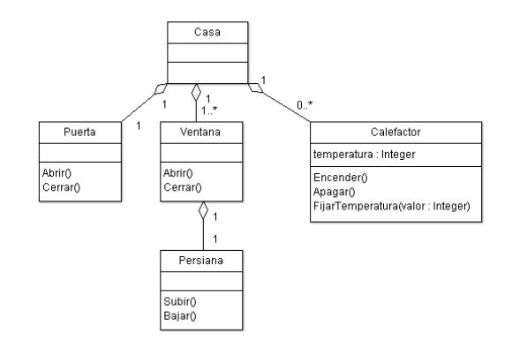
Diagrama de clase
Para mostrar la existencia de clases y sus relaciones en la visión lógica de un sistema.

Slide 5
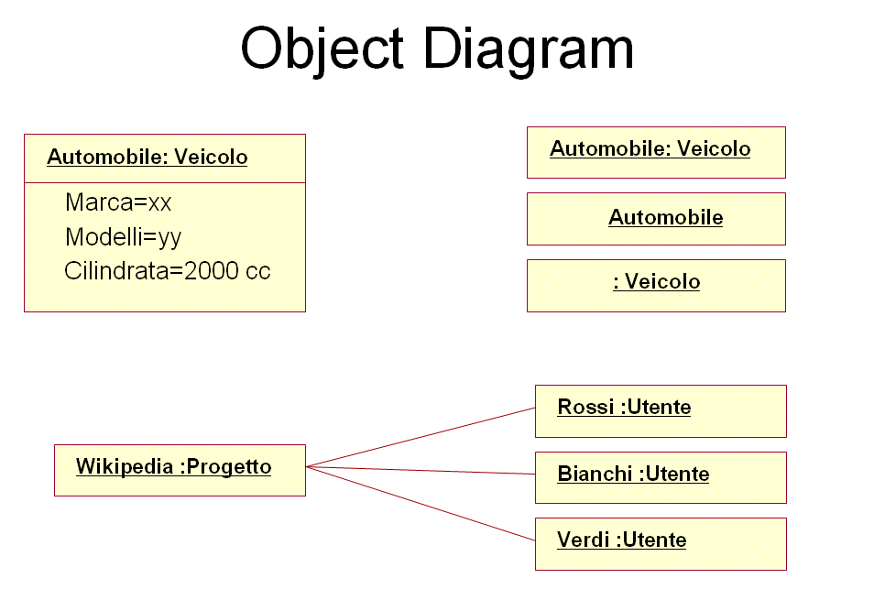
Diagrama de objetos
Un diagrama de objetos es un gráfico de instancias, incluyendo objetos y datos. Un diagrama de objetos es una instancia de un diagrama de clases; muestra una 'foto' del estado de un sistema en un punto de tiempo determinado

Slide 6
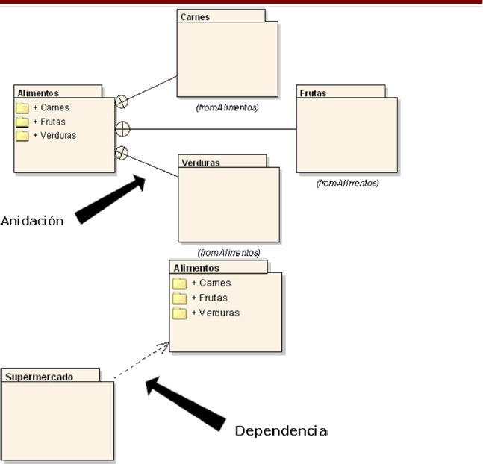
Diagramas de Módulos
Para mostrar la asignación de clases y objetos a módulos en el diseño físico de un sistema

Slide 7
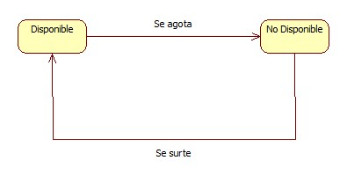
Diagramas de Transición de Estados
Para mostrar el espacio de estados de una clase determinada, los eventos que provocan una transición de un estado a otro, y las acciones que resultan de ese cambio de estado

Slide 8
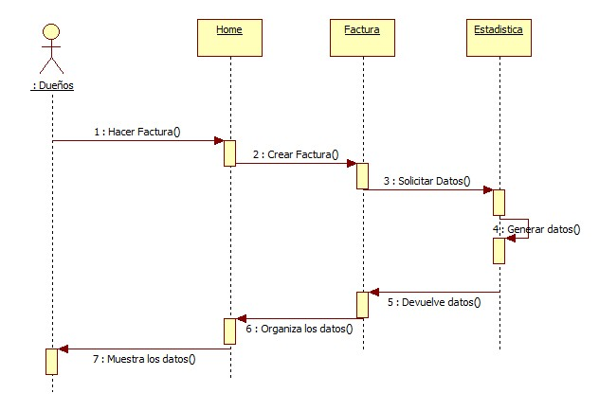
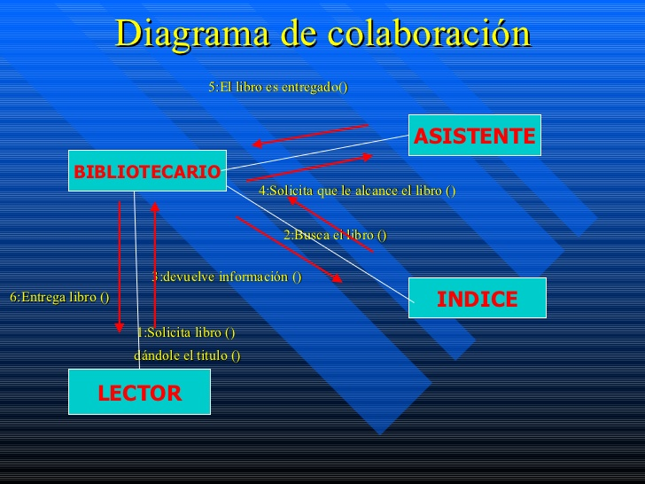
Diagramas de Interacción
Para realizar una traza de la ejecución de un escenario en el mismo contexto que un diagrama de objetos

Slide 9
Análisis de requerimientos Se establecen los requerimientos desde una perspectiva del consumidor o usuario, éste paso genera una descripción de alto nivel del funcionamiento y de la estructura del sistema.
Análisis de Dominio Se definen las clases, sus atributos, la herencia de clases y métodos de éstas. Los diagramas de los objetos son realizados posteriormente.
Diseño Un diseño lógico es mapeado físicamente en donde los detalles de la ejecución, procesos, rendimiento, tipo de datos, estructura de datos, visibilidad y distribución son establecidos

Slide 10
Etapas
Identificación de clases y objetos.
Proposición de objetos candidatos.
Conducción del análisis de comportamiento.
Identificación de escenarios relevantes.
Definición de atributos y operaciones para cada clase.
Identificación de la semántica de clases y objetos.
Selección y análisis de escenarios.
Asignación de responsabilidades para alcanzar el comportamiento deseado.
División de las responsabilidades para equilibrar el comportamiento.
Selección de un objeto y enumerar sus papeles y responsabilidades.
Definición de operaciones para satisfacer las responsabilidades.
Búsqueda de colaboraciones entre objetos.
Identificación de interrelaciones entre clases y objetos.
Definición de las dependencias que existen entre objetos.
Descripción del papel de cada objeto participante.
Validación de escenarios por revisión completa.
Realización de una serie de refinamientos.
Producción de los diagramas apropiados para el trabajo realizado en las partes anteriores.
Definición de jerarquías de clases apropiadas.
Creación de agrupamientos basados en clases comunes.
Implementación de clases y objetos.

Slide 11
Metodología de Rumbaugh (OMT)
La metodología OMT (Object Modeling Technique) fue creada por James Rumbaugh y Michael Blaha en 1991, mientras James dirigía un equipo de investigación de los laboratorios General Electric.
OMT es una de las metodologías de análisis y diseño orientadas a objetos, más maduras y eficientes que existen en la actualidad. La gran virtud que aporta esta metodología es su carácter de abierta (no propietaria), que le permite ser de dominio público y , en consecuencia, sobrevivir con enorme vitalidad. Esto facilita su evolución para acoplarse a todas las necesidades actuales y futuras de la ingeniería de software

Slide 12
OMT hace un cubrimiento de las etapas de análisis, diseño e implementación.
Modelo de Objetos. Se define como un diagrama de objetos mas un diccionario de datos. El diagrama de objetos muestra clas clases y sus relaciones (generalización, agregación, asociación, instanciación). El diccionario de datos es el detalle de las clases en el diagrama de objetos
Modelo dinámico. Se define como un conjunto de diagramas de estado mas un diagrama de Flujo de eventos Global.
Modelo funcional. Es un diagrama de flujo con restricciones

Slide 13
Etapas
Análisis
Escribir u obtener una descripción del problema
Construir el modelo de objetos
Construir el modelo dinámico
Construir el modelo funcional
Verificar, iterar y refinar los tres modelos
Documento de análisis, que incluye:
Descripción del problema
Modelo de Objetos
Modelo dinámico
Modelo funcional

Slide 14
Diseño del sistema
Definición de subsistemas:
Organizar el sistema en subsistemas
Identificar concurrencia inherente al problema
Asignar subsistemas a procesadores y tareas
Escoger una estrategia para la implementación de almacenamiento de datos
Determinar los mecanismos para controlar el acceso a recursos globales
Escoger la implementación del control del software
Manejar condiciones de frontera
Establecer prioridades

Slide 15
Diseño de Objetos
Documento de diseño, que incluye versiones detalladas de los modelos de objetos, dinámico y funciona:
Obtener operaciones de los modelos funcional y dinámico
Diseñar algoritmos para realizar las operaciones
Optimizar los caminos de acceso a los datos
Implementar el control del software
Ajustar la estructura de clases para incrementar herencia
Diseñar implementación de asociaciones
Determinar la representación de los atributos de las clases
Agrupar clases y asociaciones en módulos

Slide 16
Implementación
Diseño de bases de datos, si se requieren
Código

Slide 17
Objectory, por Ivar Jacobson
Objectory es un proceso organizado para la construcción industrial de software. Este proceso de diseño está guiado por casos de uso, una técnica que basa su centra el entendimiento de un sistema en la forma en la cual es usado.
Modelo de Casos de Uso: Se basa en la descripción de elementos o usuarios externos al sistema (actores) y funcionalidad del sistema (casos de uso).
Modelo de objetos: Representa la estructura estática de objetos.
Diagrama de interacción. Muestran la secuencia de eventos entre paquetes u objetos necesarios para realizar un caso de uso.
Diagrama de estado. Muestra los estados internos de un objeto complejo.

Slide 18
Algunos de los conceptos más importantes de esta metodología son:
Objeto Entidad. Representa información del sistema que debe sobrevivir cierto período de tiempo, por ejemplo, un caso de uso
Objeto de Interfaz. Modela información y comportamiento que es dependiente de la interfaz actual del sistema
Objeto de Control. modela funcionalidad que no corresponde a ningún objeto en particular y que se presenta en algunos casos de uso. Estos objetos generalmente operan sobre varios objetos entidad, relizan algún algoritmo y retornan algún resultado a un objeto de interfaz.
Paquete. Módulo que contiene código, traducible a un módulo en el lenguaje de implementación.
Unidad. En pruebas, desde una clase hasta un subsistema

Slide 19
Actividades
Análisis de Requerimientos
Especificación de requerimientos con el usuario, en términos de casos de uso.
Discusión y validación de requerimientos.
Identificación detallada de cada caso de uso, describiendo la funcionalidad por defecto, las posibles variantes y los posibles errores.
Definición de un borrador de la interfaz al usuario del sistema, que muestre cómo se verían los distintos casos de uso

Slide 20
Modelo de análisis
Definir el modelo de análisis, identificando objetos entidad, de interfaz y de control; independientes del ambiente de implementación.
Toda la funcionalidad que es dependiente del entorno del sistema se expresa en objetos de interfaz. Cada objeto de interfaz traduce acciones de los actores en eventos dentro del sistema y traducir los eventos del sistema en algo visible por el actor.
Modelar la información (y comportamiento) que el usuario necesitará por largo tiempo en objetos entidad. Solo los objetos que sean justificados por casos de uso que los requieran son incluidos en el modelo.
Modelar objetos de control cuando el sistema sea lo suficientemente complicado para tener funcionalidad que no corresponde a ningún objeto de interfaz ni a ningún objeto entidad.

Slide 21
Modelo de diseño
Agrupar en paquetes las clases existentes. Cada paquete debería estar relacionado a un solo actor. Las clases con una relación mutua fuerte deben estar en el mismo paquete. Otro criterio para dividir es minimizar la comunicación entre paquetes.
Refinar las clases de análisis para incluir detalles de implementación.
Desarrollar el código de los métodos de los objetos.
Realizar diagramas de interacción que muestran como interactúan los distintos paquetes en el desarrollo de un caso de uso.
Desarrollar diagramas de estado para los objetos complejos

Slide 22
Implementación
Implementar las clases de diseño definidas. Una clase de diseño puede corresponder a una o más clases en implementación, dependiendo de su complejidad, de su dependencia del ambiente de desarrollo, etc. Las clases en implementación deben tener las siguientes características:
Robustas y altamente reusables
No deben ofrecer funcionalidad similar a menos que estén relacionadas por herencia
Altamente cohesivas. Funcionalidad interna altamente relacionada

Slide 23
Pruebas
Defina las unidades a probar y las pruebas que cubran la mayor cantidad de código. Use los casos de uso como guía de prueba.
Defina las pruebas para cada clase

Slide 24
Después de que la Rational Software Corporation contratara a James Rumbaugh de General Electric en 1994, la compañía se convirtió en la fuente de los dos esquemas de modelado orientado a objetos más populares de la época: el OMT (Object-modeling technique) de Rumbaugh, que era mejor para análisis orientado a objetos, y el Método Booch de Grady Booch, que era mejor para el diseño orientado a objetos. Poco después se les unió Ivar Jacobson, el creador del método de ingeniería de software orientado a objetos. Jacobson se unió a Rational en 1995 después de que su compañía, Objectory AB, fuera comprada por Rational. Los tres metodologistas eran conocidos como los Tres Amigos, porque se sabía de sus constantes discusiones sobre las prácticas metodológicas.
En 1996 Rational concluyó que la abundancia de lenguajes de modelado estaba alentando la adopción de la tecnología de objetos, y para orientarse hacia un método unificado, encargaron a los Tres Amigos que desarrollaran un Lenguaje Unificado de Modelado abierto

Slide 25
UML
Lenguaje Unificado de Modelado (UML, por sus siglas en inglés, Unified Modeling Language) es el lenguaje de modelado de sistemas de software más conocido y utilizado en la actualidad.
Es un lenguaje gráfico para visualizar, especificar, construir y documentar un sistema. UML ofrece un estándar para describir un "plano" del sistema (modelo), incluyendo aspectos conceptuales tales como procesos de negocio, funciones del sistema, y aspectos concretos como expresiones de lenguajes de programación, esquemas de bases de datos y compuestos reciclados.

Slide 26
Tipos de Diagramas de UML
Estructura
Diagrama de clases
Diagrama de objetos
Diagrama de componentes
Diagrama de estructura compuesta
Diagrama de paquetes
Diagrama de despliegue
Comportamiento
Diagrama de casos de uso
Diagrama de actividades
Diagrama de estado
Interacción
Diagrama de secuencia
Diagrama de colaboración UML 1.X / Diagrama de comunicación UML 2.0
Diagrama de tiempo
Diagrama de interacción

Slide 27
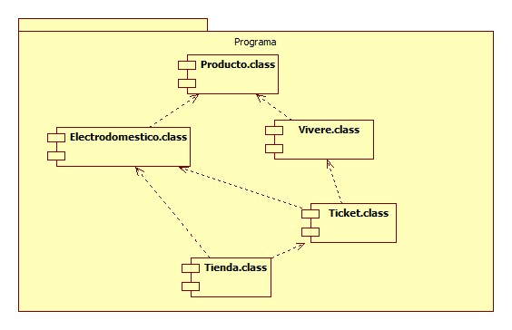
Diagrama de componentes
• Visualiza un conjunto de componentes y sus relaciones.
• Modelado de Aspectos Físicos del Sistema
Gráficamente es un conjunto de Vértices y Arcos

Slide 28
Un componente es una entidad reemplazable que involucra el modelado de cosas físicas que residen en un NODO
Pueden ser:
De implantación:
Ejecutables
Bibliotecas
Tablas
Páginas web dinámicas
Productos de trabajo:
Fuentes
Archivos de datos
De ejecución
Objetos instanciados

Slide 29
Modelado de ejecutable, librerías, tablas y documentos.

Slide 30
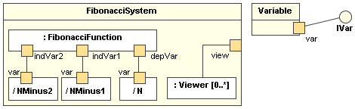
Diagrama de estructura compuesta

Slide 31
Diagramas de estados
Un diagrama de estados es un diagrama utilizado para identificar cada una de las rutas o caminos que puede tomar un flujo de información luego de ejecutarse cada proceso.

Slide 32
Diagramas de estados
Permite identificar bajo qué argumentos se ejecuta cada uno de los procesos y en qué momento podrían tener una variación.
El diagrama de estados permite visualizar de una forma secuencial la ejecución de cada uno de los procesos.

Slide 33
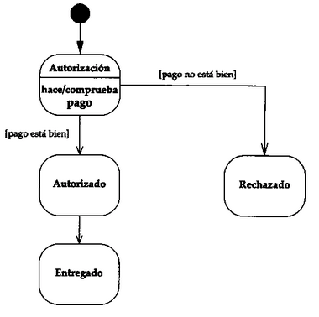

Slide 34
Diagramas de estados
Los diagramas de estado describen gráficamente los eventos y los estados de los objetos. Los diagramas de estado son útiles, entre otras cosas, para indicar los eventos del sistema en los casos de uso.
Un evento es un acontecimiento importante a tomar en cuenta para el sistema. Un estado es la condición de un objeto en un momento determinado: el tiempo que transcurre entre eventos. Unatr ans ición es una relación entre dos estados, e indica que, cuando ocurre un evento, el objeto pasa del estado anterior al siguiente.
En UML, los estados se representan mediante óvalos. Las transiciones se representan mediante flechas con el nombre del evento respectivo. Se acostumbra poner un estado inicial

Slide 35
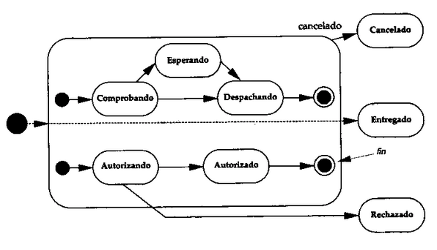

Slide 36
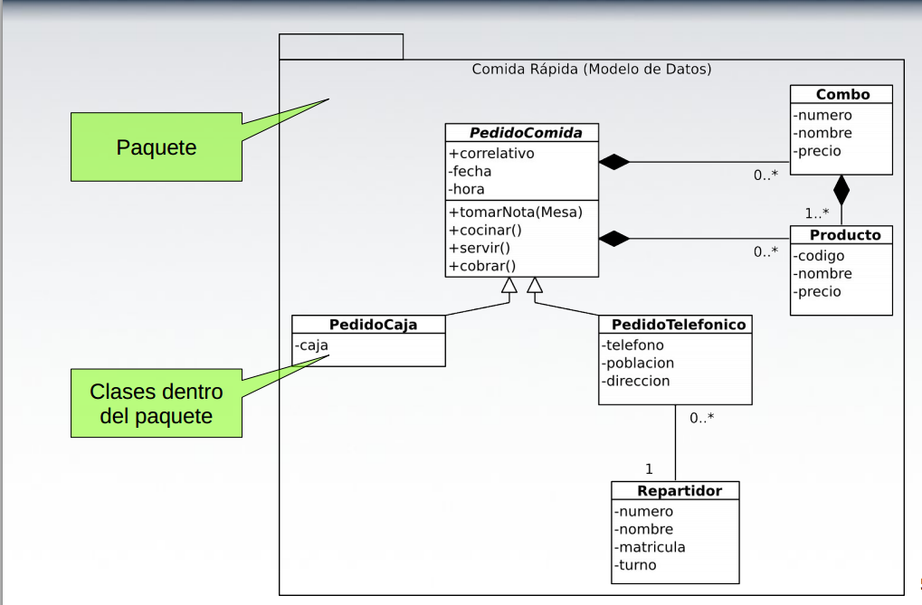
Diagrama de paquetes

Slide 37
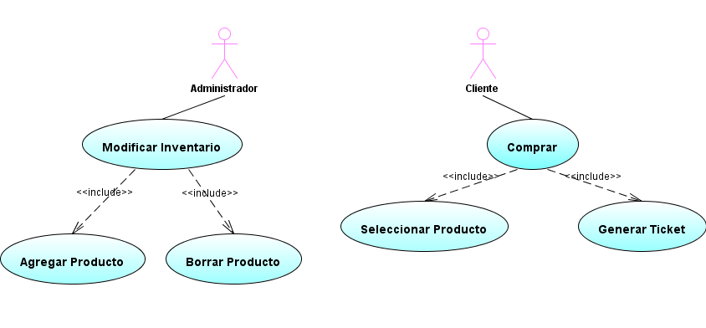
Diagrama de casos de uso

Slide 38
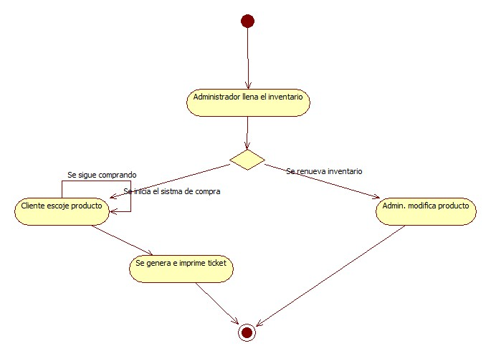
Diagrama de actividades

Slide 39
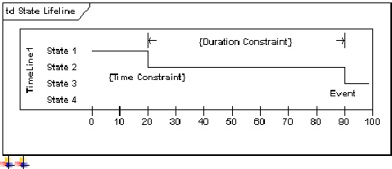
Diagrama de Tiempo

Slide 40
Diagrama de secuencias
Muestra interacciones entre un conjunto de objetos en forma temporal.
Cada diagrama representa las interacciones de los objetos para un caso de uso.
Notación:
Objetos: Su existencia se muestra como una línea vertical desprendida de un rectángulo con dos puntos seguido del nombre del objeto .
Actor: Similar al objeto pero con el símbolo del actor sobre el rectángulo.
Mensajes: Líneas horizontales etiquetadas con el nombre del mensaje y sus valores de argumento.
Tiempo de activación de objeto: Rectángulos delgados.
Destrucción de objetos: Una X
Iteraciones: Rectángulos grandes que encierran un grupo de mensajes.

Slide 43
ADOO

Slide 44
CASOS DE USO
Los Casos de Uso son una técnica de captura de requisitos que fuerza a pensar en términos de importancia para el usuario y no sólo en términos de funciones que seria bueno contemplar. Se define un Caso de Uso como un fragmento de funcionalidad del sistema que proporciona al usuario un valor añadido. Los Casos de Uso representan los requisitos funcionales del sistema.

Slide 45
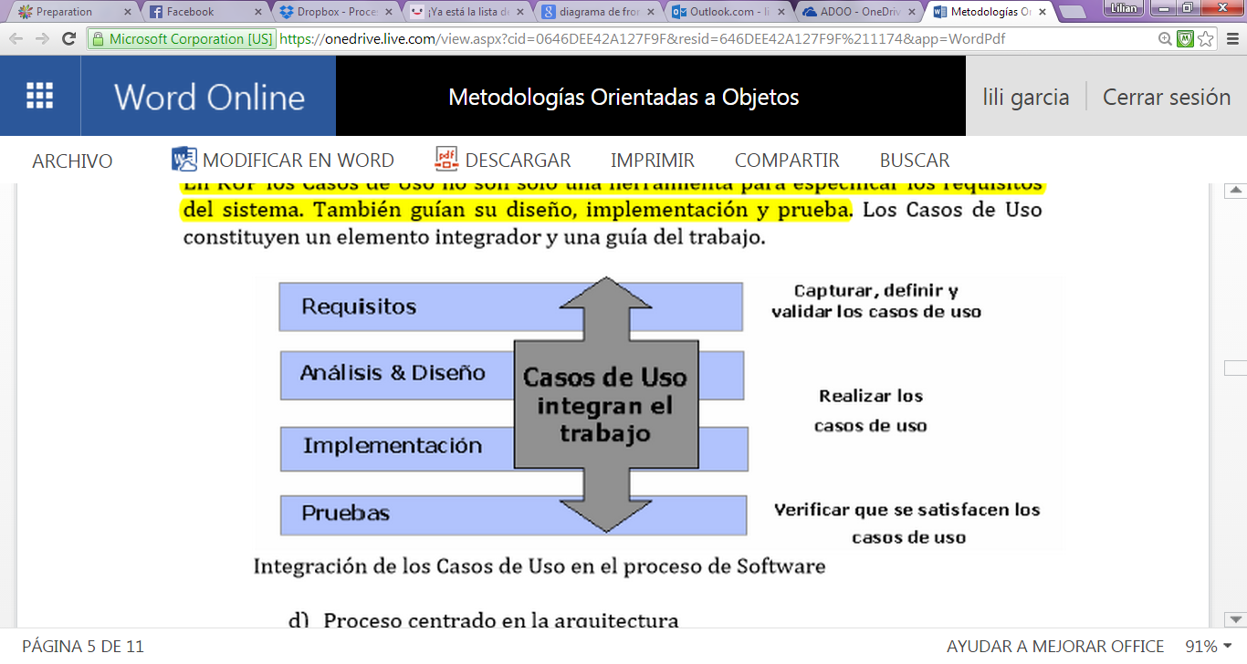

Slide 46
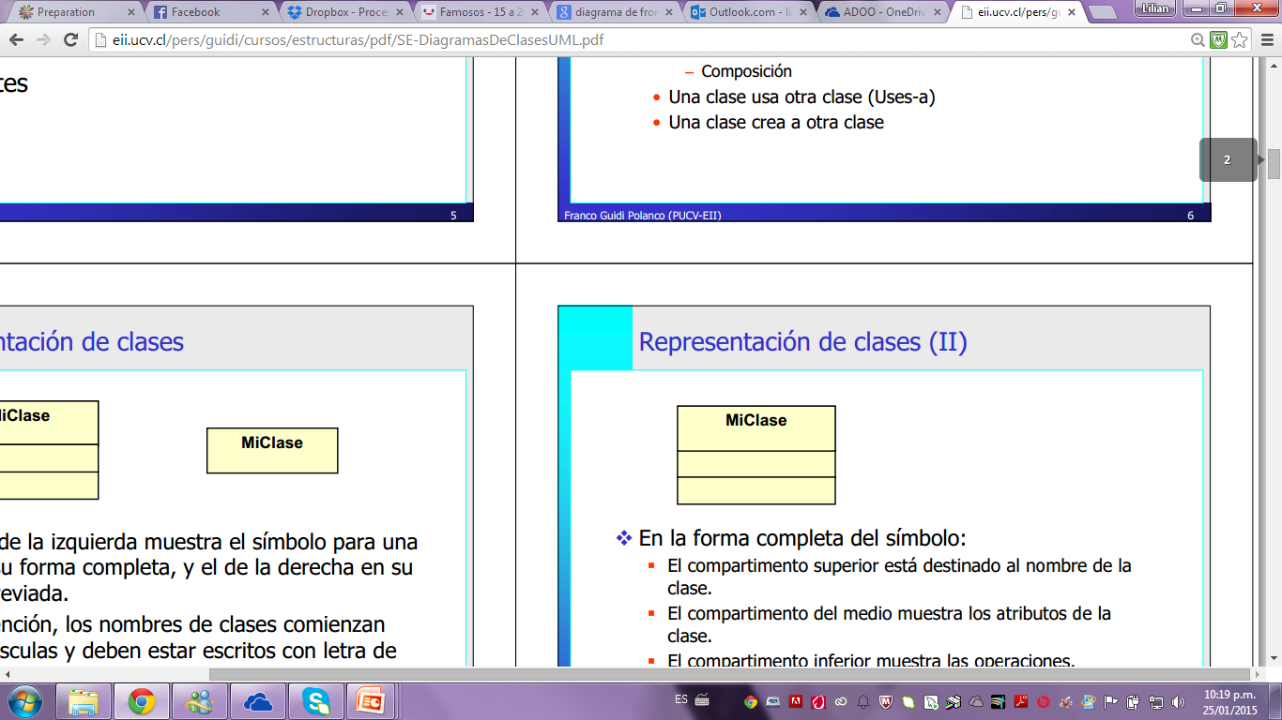
CLASES
El compartimento superior esta destinado al nombre de la clase.
El compartimento del medio muestra los atributos de la clase.
El compartimento inferior muestra las operaciones.

Slide 47
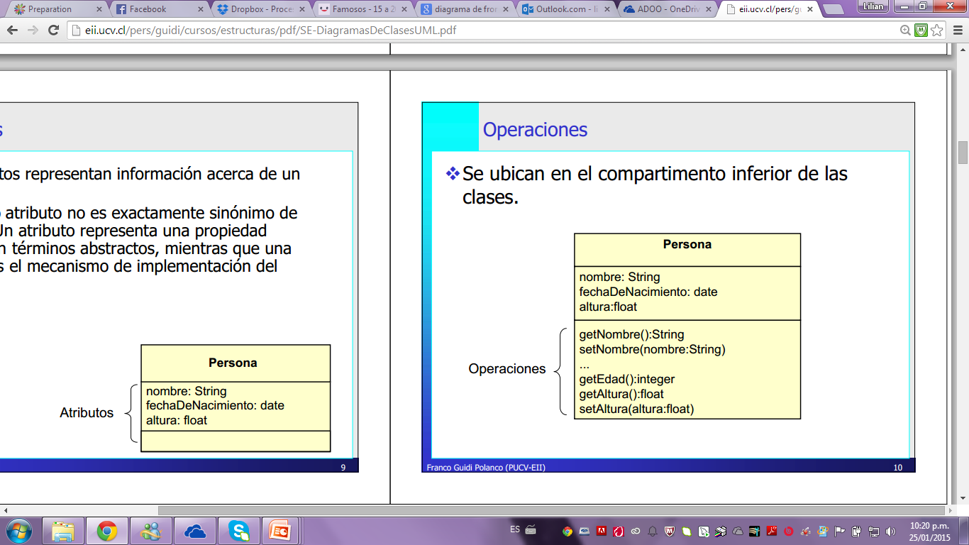
ATRIBUTOS Y OPERACIONES

Slide 48
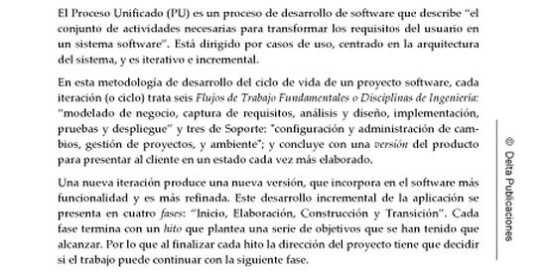
Proceso Unificado de Desarrollo de Software

Slide 49
Proceso Unificado (PU)
Es un marco de trabajo extensible que puede ser adaptado a organizaciones o proyectos específicos.
se caracteriza por estar dirigido por casos de uso, centrado en la arquitectura y por ser iterativo e incremental.
El nombre Proceso Unificado se usa para describir el proceso genérico que incluye aquellos elementos que son comunes a la mayoría de los refinamientos existentes. También permite evitar problemas legales ya que Proceso Unificado de Rational o RUP son marcas registradas por IBM

Slide 50
Características
Iterativo e incremental
El Proceso Unificado es un marco de desarrollo iterativo e incremental compuesto de cuatro fases denominadas Inicio, Elaboración, Construcción y Transición. Cada una de estas fases es a su vez dividida en una serie de iteraciones.
Dirigido por los casos de uso
En el Proceso Unificado los casos de uso se utilizan para capturar los requisitos funcionales y para definir los contenidos de las iteraciones.

Slide 51
Características
Centrado en la arquitectura
El Proceso Unificado asume que no existe un modelo único que cubra todos los aspectos del sistema. Por dicho motivo existen múltiples modelos y vistas que definen la arquitectura de software de un sistema.
Enfocado en los riesgos
El Proceso Unificado requiere que el equipo del proyecto se centre en identificar los riesgos críticos en una etapa temprana del ciclo de vida.

Slide 52
Fases
Inicio
En la fase de inicio se define el negocio: facilidad de realizar el proyecto, se presenta un modelo, visión, metas, deseos del usuario, plazos, costos y viabilidad.
Elaboración
En esta fase se obtiene la visión refinada del proyecto a realizar, la implementación iterativa del núcleo de la aplicación, la resolución de riesgos altos, nuevos requisitos y se ajustan las estimaciones.

Slide 53
Fases
Construcción
Esta abarca la evolución hasta convertirse en producto listo incluyendo requisitos mínimos. Aquí se afinan los detalles menores como los diferentes tipos de casos o los riesgos menores.
Transición
En esta fase final, el programa debe estar listo para ser probado, instalado y utilizado por el cliente sin ningún problema. Una vez finalizada esta fase, se debe comenzar a pensar en futuras novedades para la misma.

Slide 54
RUP
Proceso de Desarrollo Unificado

Slide 55
Suministra un enfoque para asignar tareas y responsabilidades dentro de una organización
Es una metodología de desarrollo iterativo que es enfocada hacia “ diagramas de los casos de uso, y manejo de los riesgos y el manejo de la arquitectura”.

Slide 56
Ciclo de vida
El RUP maneja el proceso en cuatro fases, dentro de las cuales se realizan varias iteraciones en número variable.
Inicio
Delimitación del ámbito de SW
Eliminación de riesgos críticos
Establecimiento de una base de inicio

Slide 57
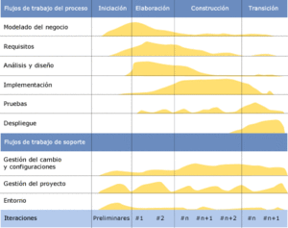

Slide 58
Roles en la metodología
Analista: Analista de procesos de negocio. Diseñador del negocio. Analista de sistema. Especificador de requisitos. | Desarrolladores: Arquitecto de software. Diseñador Diseñador de interfaz de usuario Diseñador de cápsulas. Diseñador de base de datos. Implementador. Integrador.
Gestores: Jefe de proyecto Jefe de control de cambios. Jefe de configuración. Jefe de pruebas Jefe de despliegue Ingeniero de procesos Revisor de gestión del proyecto Gestor de pruebas. | Apoyo: Documentador técnico Administrador de sistema Especialista en herramientas Desarrollador de cursos Artista gráfico

Slide 59
Especialista en pruebas: Especialista en Pruebas (tester) Analista de pruebas Diseñador de pruebas | Otros roles: Stakeholders(afectados por las actividades) Revisor Coordinación de revisiones Revisor técnico Cualquier rol

Slide 60
Implementación
Apropiada para proyectos grandes (equipo de trabajo capaz de administrar un proceso complejo)
En proyectos pequeños tiene la desventaja de no satisfacer los costos de dedicación.

